Slide 2
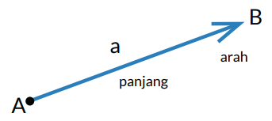
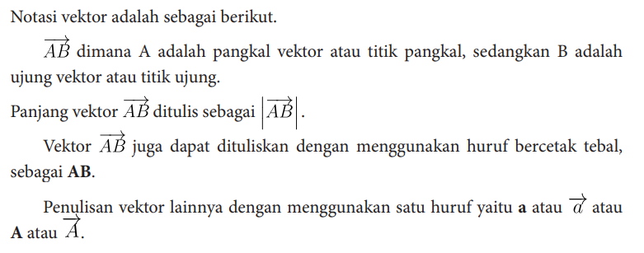
2. Notasi/Penulisan Vektor

Slide 3
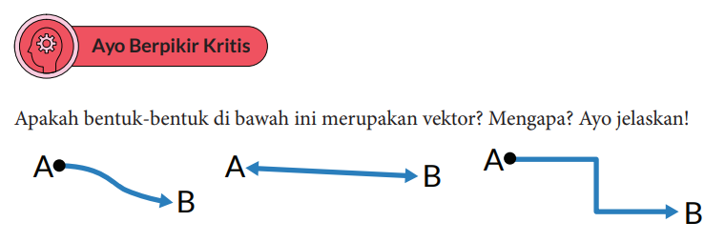

Slide 4
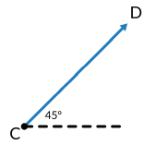
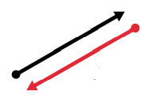
3. Jenis-jenis Vektor
Kalian perhatikan vektor CD dengan panjang 4 cm dan arahnya membentuk sudut 45º dengan horizontal. Kalian dapat menyebutkan vektor CD dengan panjang 4 cm dan arah Timur Laut jika merujuk pada arah mata angin.
Andi berjalan sejauh 100 m dengan arah 30°, kemudian Andi kembali ke posisi semula
$$\vec{a}$$
$$−\vec{a}$$

Slide 6
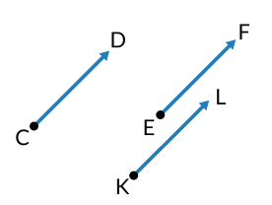
Ketiga vektor, dalam gambar di samping, sama atau ekuivalen walaupun ketiganya mempunyai titik awal yang berbeda, sehingga dapat dituliskan sebagai berikut. CD = EF = KL
Vektor CD ekuivalen dengan vektor EF dan vektor KL.

Slide 7
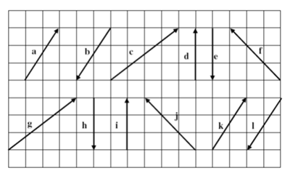
Contoh soal
Perhatikan gambar berikut ini! Tentukan pasangan vector yang sama dan vektor yang berlawanan!

Slide 8
JENIS-JENIS VEKTOR
Vektor posisi
Suatu vektor posisi yang titik pangkalnya/awalnya di titik O (0,0) dan titik ujungnya disuatu titik.
A
Vektor posisi dari titik A adalah vektor yang titik pangkalnya di 0
Dan ujungnya di titik A. Vektor posisi dari titik A ditulis $\overline{OA}$ atau $\overline{a}$
$$\overline{a}$$
O
2. Vektor Nol
Sebuah vektor yang titik awal dan titik ujungnya sama (berimpit) disebut vektor nol.
Contoh:
$\overline{AA}=\overline{O},\overline{BB}=\overline{O}$
3. Vektor Satuan
Vektor satuan adalah suatu vektor yang panjangnya satu satuan dan dinotasikan sebagai $e$.
Hal ini berarti $\left|e\right|=1$.
Vektor satuan dari vektor $\overline{a}=\left(\begin{aligned}a_{1} \\ a_{2}\end{aligned}\right)$ adalah
$e_{\overline{a}}=\frac{1}{|\overline{a}|}∙\overline{a}$
Dimana: $|\overline{a}|$ = panjang vektor $\overline{a}$ , $\left|\overline{a}\right|=\sqrt{{(a_{1})}^{2}+{(a_{2})}^{2}}$

Slide 9
Secara aljabar sebuah vektor dapat dinyatakan dengan salah satu cara, sebagai berikut :
Vektor kolom
vektor kolom adalah jika hanya memiliki satu kolom, misalnya $\overline{a}=\left(\begin{aligned}a_{1} \\ a_{2}\end{aligned}\right)$
Vektor baris
vektor baris adalah jika hanya memiliki satu baris, misalnya $\overline{a}=\left(a_{1} a_{2}\right)$
Vektor basis
Misalnya $\overline{a}=a\overline{i}+b\overline{j}$ ,
$\overline{u}=a\overline{i}+b\overline{j}+c\overline{k}$

Slide 11
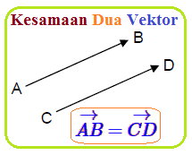
Kesamaan Dua Vektor
$$\overline{a}$$
$$\overline{b}$$
vektor $\overline{a}$ dan vektor $\overline{b}$ tidak sama,
walaupun panjangnya sama tetapi arahnya berbeda,
dalam hal ini
$$\overline{a}=−\overline{ b}$$

Slide 13
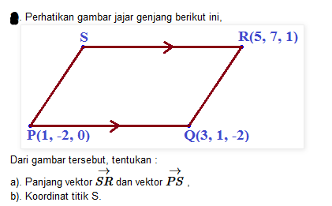

Slide 15
Terima kasih

